Slide 1
Ruimte voor de rivier
IBS De wereld en ik
Les 7 Water en energie

Slide 2
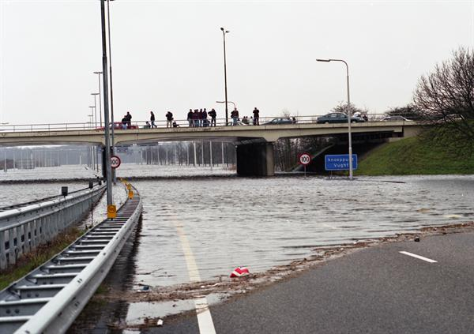
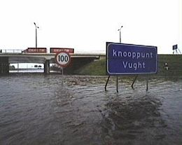

Ruimte voor de Rivier
Aanleiding januari 1995
¼ miljoen mensen geëvacueerd

Slide 3
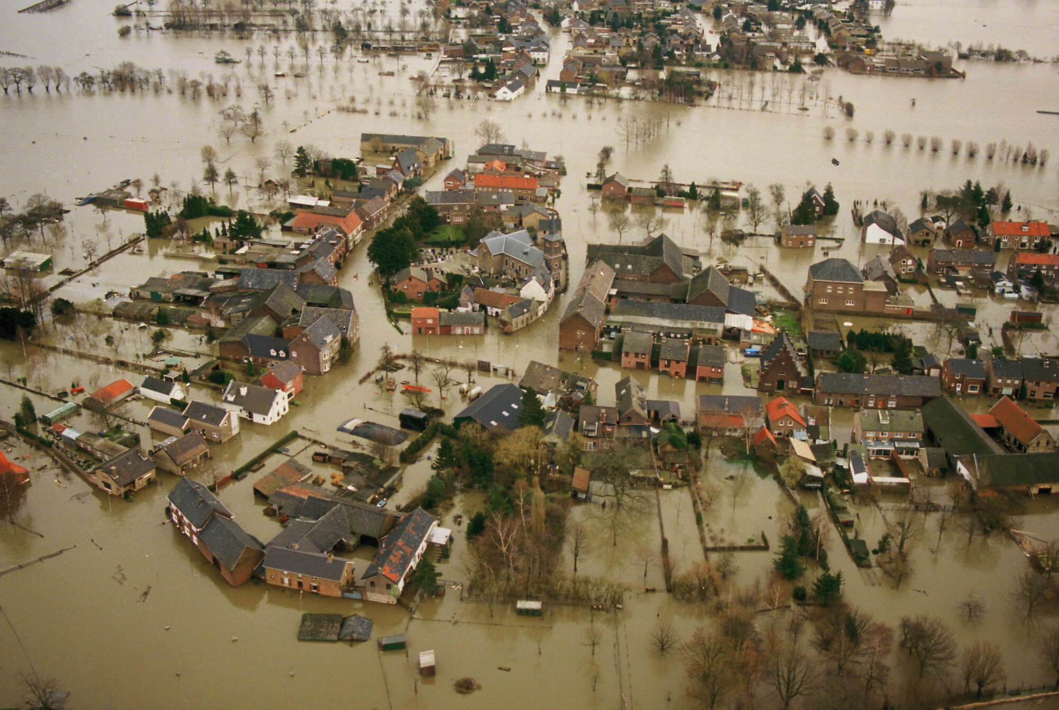
Itteren (Limburg) 1995

Slide 4
Wateroverlast & Waterberging
Ruimte voor de Rivier
Aanleiding
In 1993 en 1995 stond het water in de rivieren extreem hoog. In 1995 moesten 250.000 mensen en 1 miljoen stuks vee worden geëvacueerd.
Budget: € 2,3 miljard
Planning: Start 2007
Voltooid: 2013-2019
Maximale afvoercapaciteit (1995):15.000 m3/sec
Huidige afvoercapaciteit (na voltooiing): 16.000 m3/sec

Slide 5
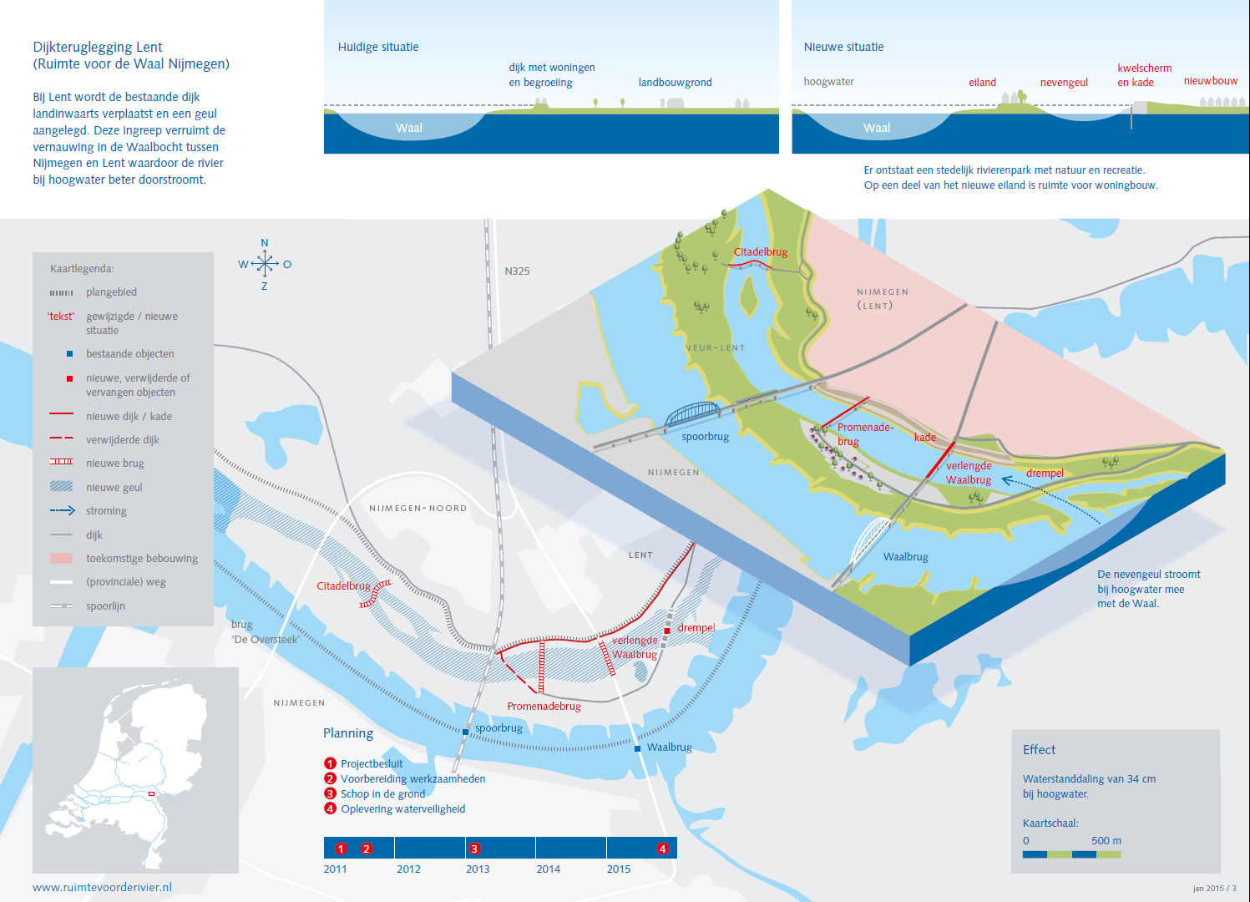

https://youtu.be/ALslhy6YAz0

Slide 6
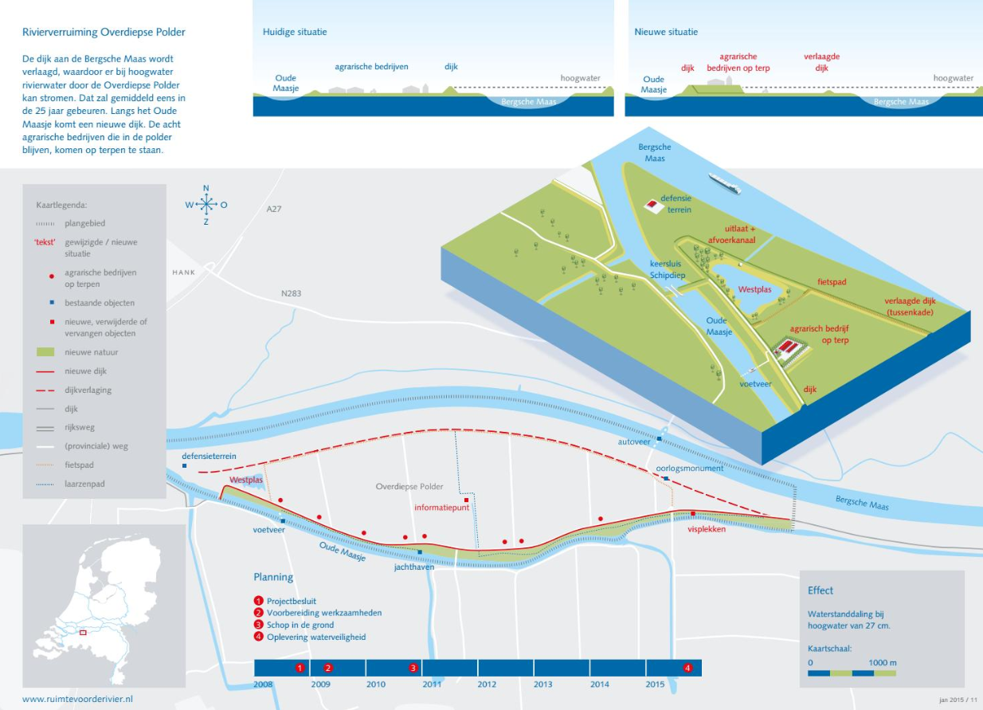

Slide 7
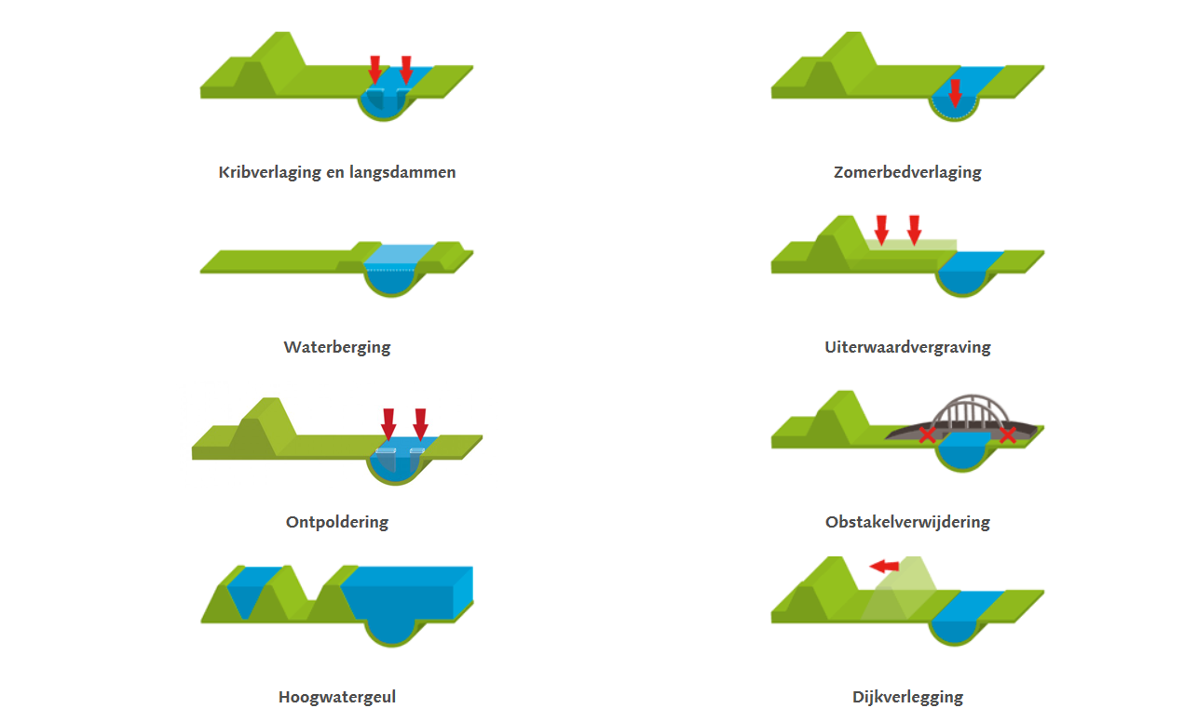
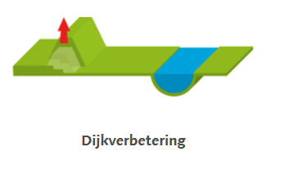
Maatregelen Ruimte voor de Rivier
Check de site voor de werking van de maatregelen

Slide 8
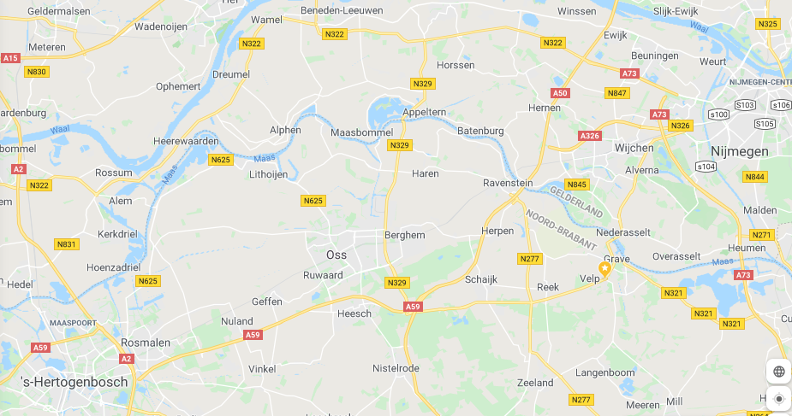
Maatregelen
Onderzoek de verschillende maatregelen die mogelijk zijn en pas er 5 verchillende toe op het stuk van de maas van Nijmegen tot ‘s Hertogenbosch.
Maak gebruik van alle google earth om te kijken welke maatregelen waar mogelijk zijn

Slide 9
Opdracht
Zoek een passende kaart en plaats deze in een document
Geef op de kaart aan waar je vijf verschillende maatregelen zou toepassen.
Geef per locatie aan welke maatregel je zou toepassen en waarom je deze keuze hebt gemaakt (bijvoorbeeld met een tekstwolkje op de kaart)
Plaats je uitwerking uiterlijk in opdrachten in teams.

